Slide 1


Perintah Dasar Sistem Operasi Linux
Pertemuan 1
Praktikum Operating System
Fitri Setyorini
Yesta Medya Mahardhika
Departemen Teknik Informatika Dan Komputer, POLITEKNIK ELEKTRONIKA NEGERI SURABAYA

Slide 2
Pokok Bahasan
Format Instruksi pada Sistem Operasi Linux
Perintah-Perintah Dasar pada Sistem Operasi Linux

Slide 3
Tujuan Belajar
Menggunakan perintah-perintah dasar untuk informasi user
Mengenal format instruksi pada system operasi Linux
Menggunakan perintah-perintah dasar pada system operasi Linux
Menggunakan utilitas dasar pada system operasi Linux

Slide 4
Dasar Teori
Setiap pengguna Linux harus memiliki nama login (user login), yang didaftarkan ke administrator system.
Nama login umumnya : maksimum 8 karakter huruf kecil
Prompt shell Linux diawali : $
Sebuah sesi LINUX terdiri dari :
1. Login
2. Bekerja dengan Shell / menjalankan aplikasi
3. Logout

Slide 5
Dasar Teori (Lanjutan)
Linux bash pada proses login akan mengeksekusi program /etc/profile (untuk semua pemakai) dan file .base_profile
di direktori awal (HOME)
Pada saat logout, program shell bash akan mengeksekusi script yang bernama .bash_logout

Slide 6
Dasar Teori (Lanjutan)
FORMAT INSTRUKSI LINUX
$ NamaInstruksi [pilihan] [argumen]
Pilihan adalah option yang dimulai dengan tanda – (minus).
Argumen dapat kosong, satu atau beberapa argumen (parameter)
Contoh :
$ ls tanpa argumen
$ ls –a option adalah –a = all, tanpa argumen
$ ls /bin tanpa option, argumen adalah /bin
$ ls /bin /etc /usr ada 3 argumen
$ ls –l /usr 1 option dan 1 argumen l = long list
$ ls –la /bin /etc 2 option –l dan –a dan 2 argumen

Slide 7
Dasar Teori (Lanjutan)
2. MANUAL
Linux menyediakan manual secara on-line. Beberapa kunci keyboard yang
penting dalam menggunakan manual adalah :
Q untuk keluar dari program man
<Enter> ke bawah, baris per baris
<Spasi> ke bawah, per halaman
b kembali ke atas, 1 halaman
/teks mencari teks (string)
n meneruskan pencarian string sebelumnya

Slide 8
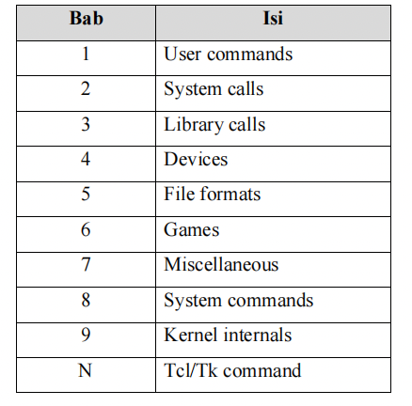
Dasar Teori (Lanjutan)
2. MANUAL
Manual dibagi menjadi beberapa bab:

Slide 9
TUGAS PENDAHULUAN
Jawablah pertanyaan-pertanyaan di bawah ini :
1. Apa yang dimaksud perintah informasi user di bawah ini :
id, hostname, uname, w, who, whoami, chfn, finger
2. Apa yang dimaksud perintah dasar di bawah ini :
date, cal, man, clear, apropos, whatis
3. Apa yang dimaksud perintah-perintah manipulasi file di bawah ini :
ls, file, cat, more, pg, cp, mv, rm, grep

Slide 10
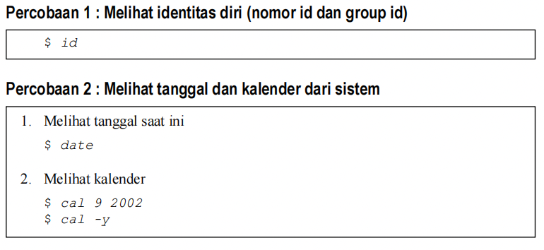
PERCOBAAN
1. Login sebagai user.
2. Bukalah Console Terminal dan lakukan percobaan-percobaan di bawah ini
3. Selesaikan soal-soal latihan

Slide 11
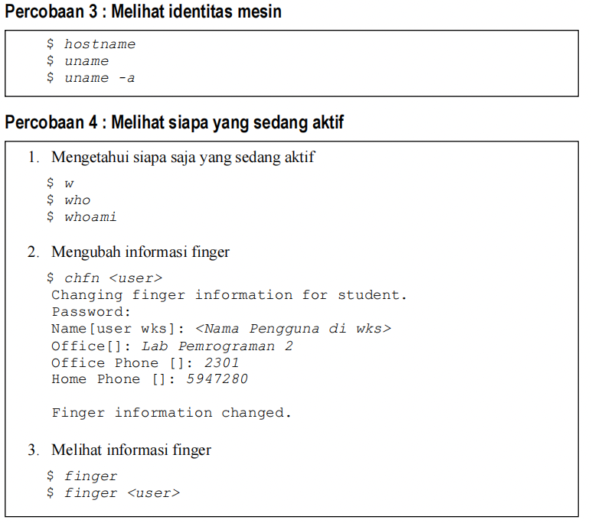
PERCOBAAN

Slide 12
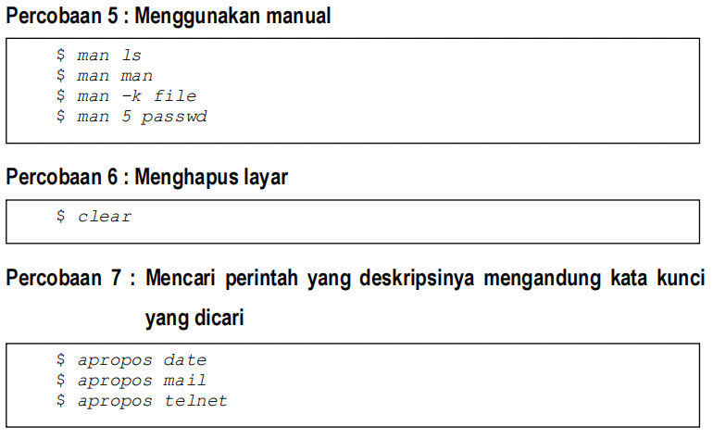
PERCOBAAN

Slide 13
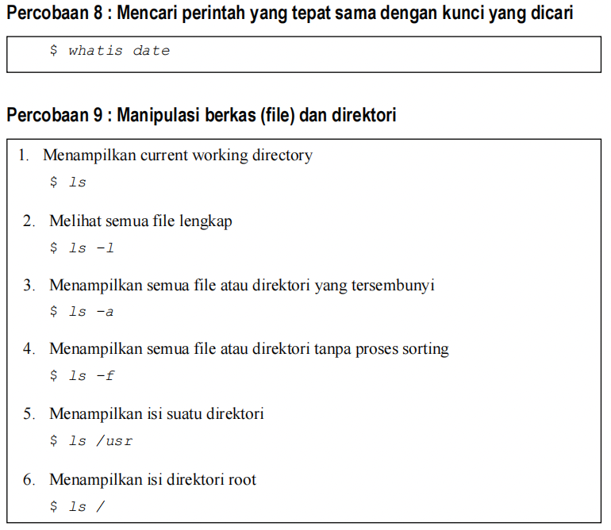
PERCOBAAN

Slide 14
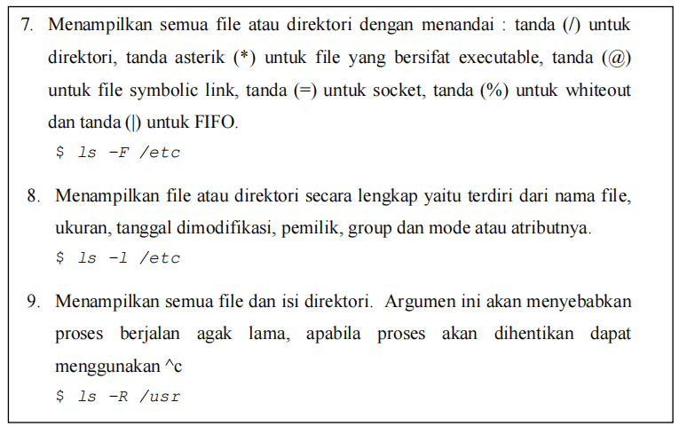
PERCOBAAN

Slide 15
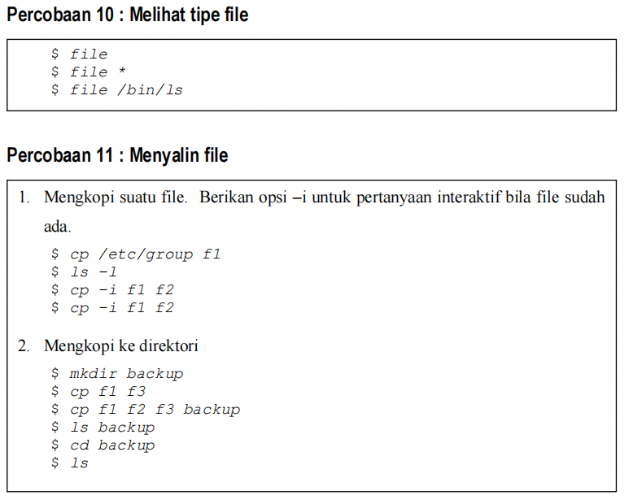
PERCOBAAN

Slide 16
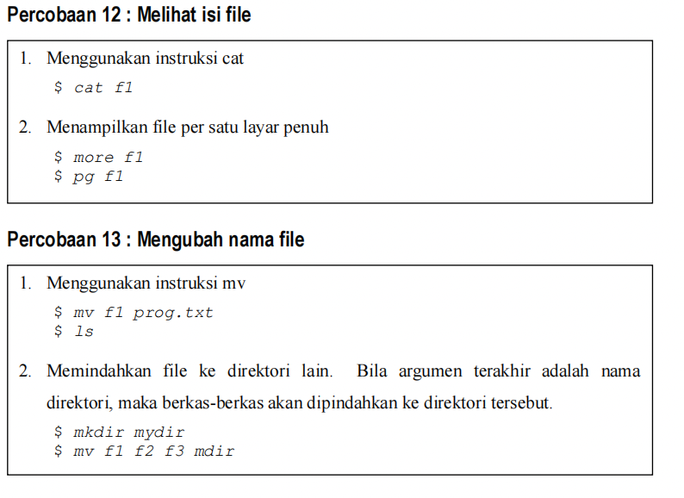
PERCOBAAN

Slide 17
LATIHAN
1. Ubahlah informasi finger pada komputer Anda.
2. Lihatlah user-user yang sedang aktif pada komputer Anda.
3. Perintah apa yang digunakan untuk melihat kalender satu tahun penuh ?
4. Bagaimana anda dapat melihat manual dari perintah cal ?
5. Bagaimana melihat perintah manual ls dengan kata kunci sort ?
6. Bagaimana tampilan untuk perintah ls –a –l dan ls –al ?
7. Tampilkan semua file termasuk yang hidden file pada direktori /etc.
8. Tampilkan semua file secara lengkap pada direktori /etc.
9. Buatlah direktori prak1 pada direktori aktif, kemudian copy-kan file /etc/group
ke file tes1, tes2 dan tes3 pada direktori ini.
10. Tampilkan isi file tes1 per satu layar penuh.
11. Pindahkan file tes1 dan tes2 ke home direktori.
12. Hapus file tes1 dan tes dengan konfirmasi.

Slide 18
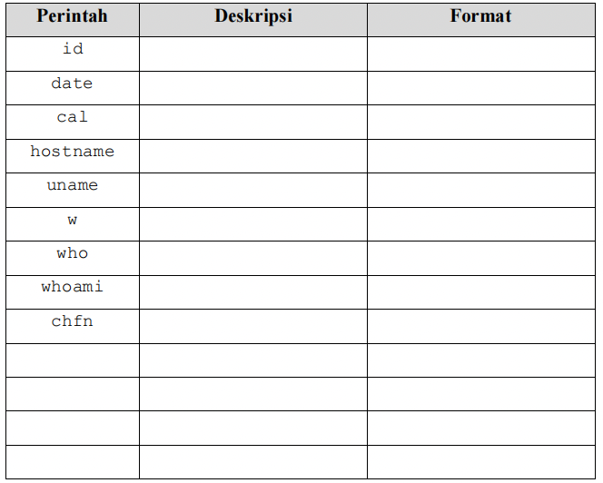
LAPORAN RESMI
1. Buatlah summary Percobaan 1 sampai dengan 15 dalam bentuk table seperti dibawah:
2. Analisa Latihan yang telah dilakukan.
3. Berikan kesimpulan dari praktikum ini

Slide 19
TERIMAKASIH

